Slide 1
GEOMORFOLOGÍA DE ZONAS ÁRIDAS

Slide 2
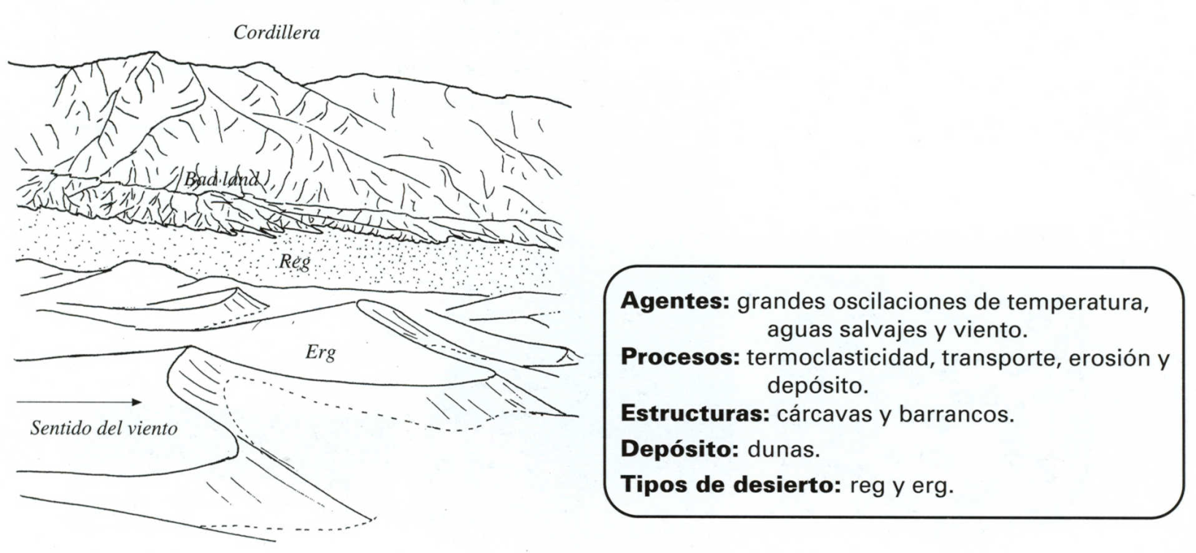
Esquema de un desierto

Slide 3
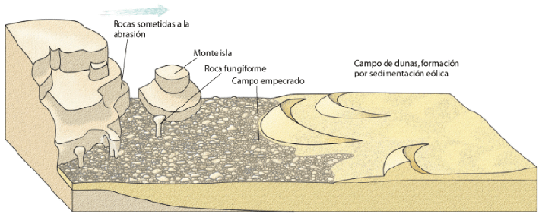
Esquema de un desierto

Slide 4
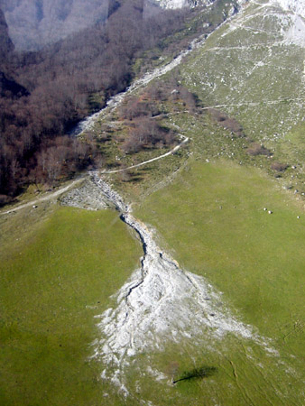
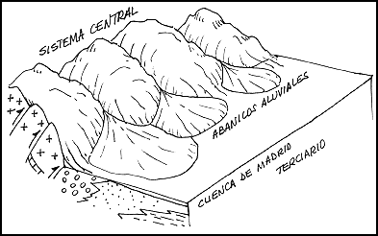
Abanico aluvial

Slide 5
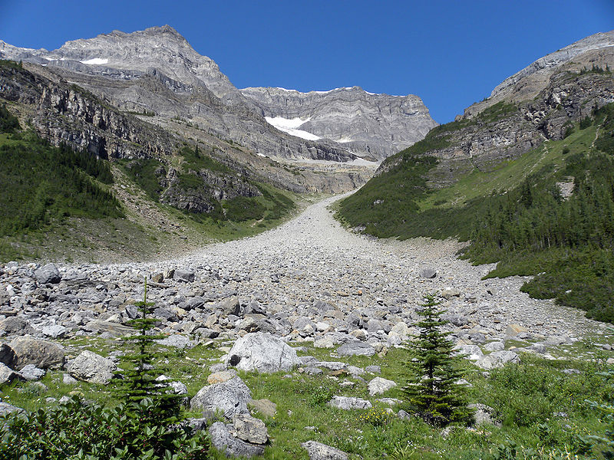
Abanico aluvial

Slide 6
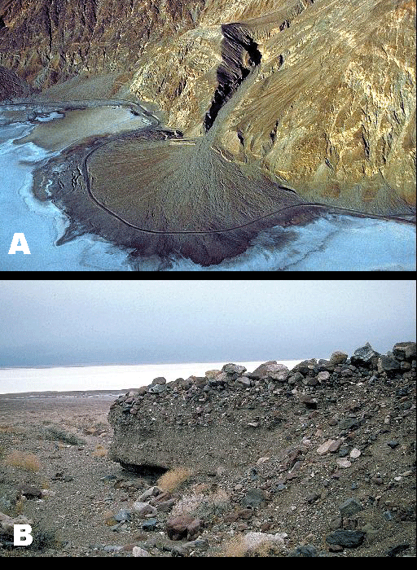
Abanico aluvial

Slide 7
Abanico aluvial
También se llama cono de deyección.
Formado cuando un torrente de agua que fluye rápidamente entra en una zona más tendida y su velocidad disminuye, extendiéndose su cauce en abanico.

